Slide 1



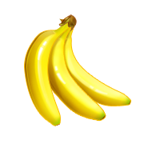

Количественный и порядковый счет

Slide 2

Вот один, иль единица, Очень тонкая, как спица.

Slide 3

А вот это цифра два. Полюбуйся, какова:
Выгибает двойка шею, Волочится хвост за нею.

Slide 4

А за двойкой - посмотри - Выступает цифра три.
Тройка - третий из значков - Состоит из двух крючков.

Slide 5

За тремя идут четыре, Острый локоть оттопыря.

Slide 6

А потом пошла плясать По бумаге цифра пять. Руку вправо протянула, Ножку круто изогнула.

Slide 7
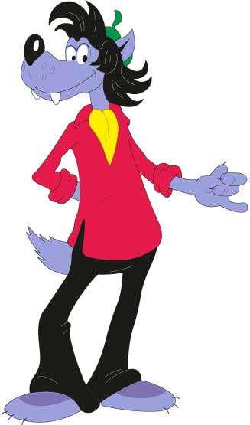
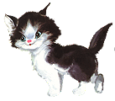

У прилавка в магазине звери в очередь встают: Кот с котомкой, кот с корзиной… Все торговли бойкой ждут.

Slide 8
Первый заяц длинноухий в серой шубке меховой, следом кот с хозяйской сумкой, Несомненно, он второй

Slide 9
Третий - лис рыжеволосый, Притащил с собой бидон.

Slide 10
А за ним, здесь нет вопросов, Волк стоит - четвертый он

Slide 11
Пятый – ёж с копной иголок, Добродушный и смешной.

